Slide 1
项目进度计划和进度优化

Slide 2
项目进度管理
在规定的时间内，拟定出合理且经济的进度计划（包括多级管理的子计划），在执行该计划的过程中，经常要检查实际进度是否按计划要求进行，若出现偏差，便要及时找出原因，采取必要的补救措施或调整、修改原计划，直至项目完成。

Slide 3
项目进度计划
项目进度计划（Schedule）是在工作分解结构的基础上对项目、活动所做出的一系列时间安排。基本进度计划要说明哪些工作必须于何时完成和完成每一任务所需要的时间，有时也要表示出每项活动所需要的人数。

Slide 4

项目进度计划的编制步骤
第一步：项目描述；
第二步：项目分解；
第三步：工作描述；
第四步：工作责任分配表制定；
第五步：工作先后关系确定；
第六步：绘制网络图；
第七步：工作时间估计；
第八步：进度安排；

Slide 5
制订进度计划的方法
关键日期法
这是最简单的一种进度计划表，它只列出一些关键活动和进行的日期。
甘特图
关键路线法(Critical Path Method，CPM)
计划评审技术(Program Evaluation and Review Technique，PERT) 。

Slide 6
项目进度计划制订方法的选择
项目的规模大小；
项目的复杂程度；
项目的紧急性；
对项目细节掌握的程度；
总进度是否由一两项关键事项所决定；
有无相应的技术力量和设备；

Slide 7
制订项目进度计划的目的
保证按时获利以补偿已经发生的费用支出；
协调资源，使资源在需要时可以利用；
预测在不同时间上所需的资金和资源的级别以便赋予项目以不同的优先级；
满足严格的完工时间约束；

Slide 8
项目进度计划的时间参数
（1）周期（持续时间）
这是完成工作所需的时间，人们常常把一个活动的周期看作是一个不变的数字。在每个工作开始之前，每个活动都有一个估算的周期，而在某个活动开始之后且在完成之前，我们可以估算剩余周期。剩余周期应该等于该活动的计划周期减去该活动已经消耗的时间，或者我们可以根据目前承担该工作所获得的知识来重新估算剩余的周期。一旦工作已经完成，我们可以记录实际周期。

Slide 9
项目进度计划的时间参数
（2）最早和最迟时间
一个活动的开始和结束时间可能依赖于其他活动的结束时间。因此每个活动肯定都有一个可能开始的最早的时间，也就是最早开始时间；最早开始时间加上估算的周期就是最早结束时间。同样地，其他工作的开始时间可能依赖于该活动的结束时间，所以也有一个该活动结束的最迟时间，以保证不延迟项目的如期完成，这就是最迟结束时间；相应地，最迟开始时间就是最迟结束时间减去估算的周期。

Slide 10
项目进度计划的时间参数
如果最迟开始时间与最早开始时间不同，那么该活动的开始时间就可以浮动，称为时差。
时差为零的活动是关键活动，其周期决定了项目的总工期。如果项目的计划安排得很紧，以使项目的总工期最短，那么就要有一系列的时差为零的关键活动，这个系列就是关键线路。具有很大时差的活动叫做松弛活动，它们是通过填补由关键线路造成的资源需求缺口而来平衡资源的。

Slide 11
（3）计划、基线和计划安排时间
计划日期是在最早和最迟时间之间选择用以完成工作的时间。项目开始时计划的日期称为基线日期（Baseline Date），记录最初的计划日期是很重要的，因为这是我们控制时间的一个尺度。当前的计划日期就是计划安排日期（Scheduled Date）。

Slide 12
（4）其他计划时间
在一个完整的进度计划系统中，与每个活动相关的日期和时间可多达15个。安排项目进度计划的过程就是给这些日期和时间赋值：第一步是估算周期；第二步是赋予该工作开始和结束时间。这一过程通常是这样完成的：先计算最早开始时间和最迟结束时间，然后再考虑诸如资源平衡等其他因素之后，将基线时间取在两者之间。

Slide 13
与活动相关的计划时间：
最早开始 周期 最早结束
最迟开始 时差 最迟结束
基线开始 基线时差 基线结束
计划开始 剩余时差 计划结束
实际开始 剩余周期 实际结束
其中：
计划周期=计划结束一计划开始
计划时差=最迟结束一计划结束

Slide 14
活动之间的逻辑关系
A活动
A活动
B活动
B活动
结束—开始（FS）
结束—结束（FF）
A活动
A活动
B活动
B活动
开始—开始（SS）
开始—结束（SF）

Slide 15
活动之间的依赖关系
结束对起始FS——前一活动必须在后一活动开始前结束。
结束对结束FF——前一活动必须在后一活动结束前结束。
起始对起始SS——前一活动必须在后一活动开始前开始。
起始对结束SF——前一活动必须在后一活动结束前开始。

Slide 16
项目进度计划的表达形式
带日期的工作任务分配表；
甘特图；
带日历的项目网络图；
里程碑图；

Slide 17
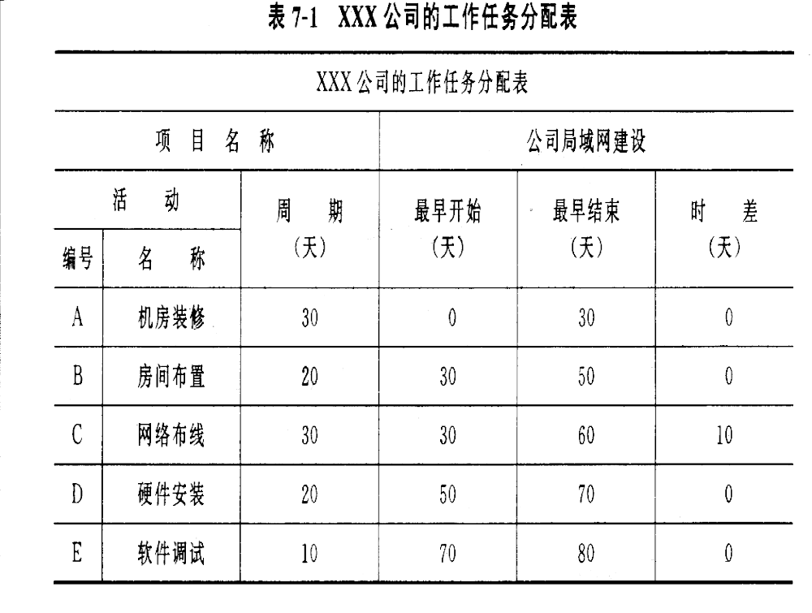

Slide 18
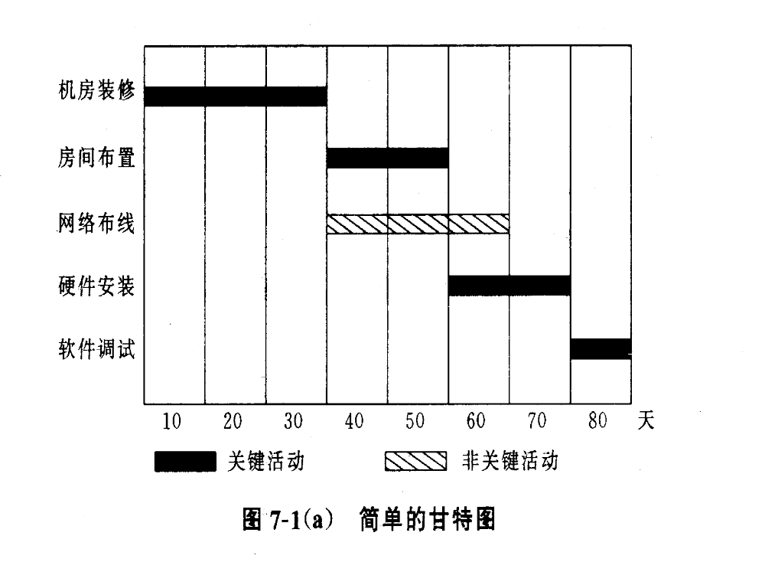

Slide 19
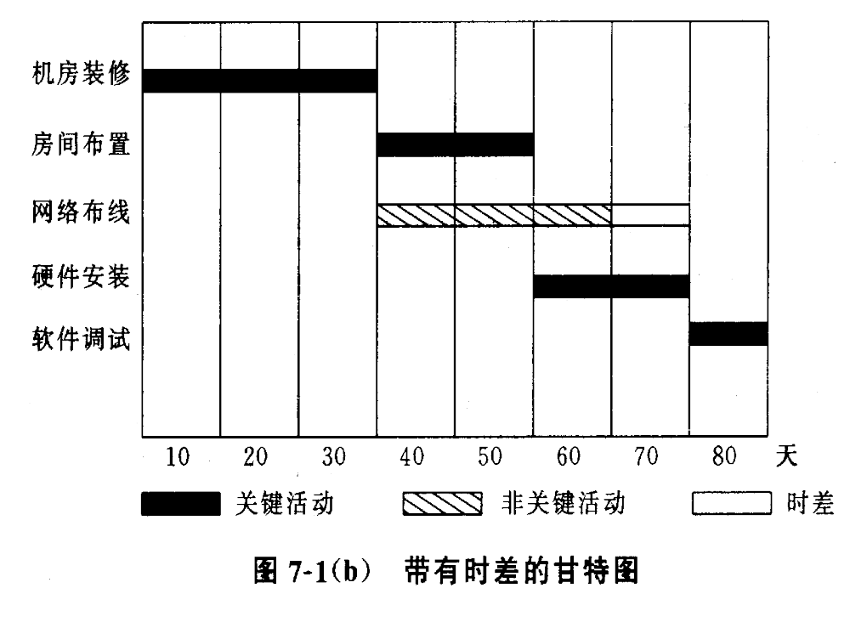

Slide 20
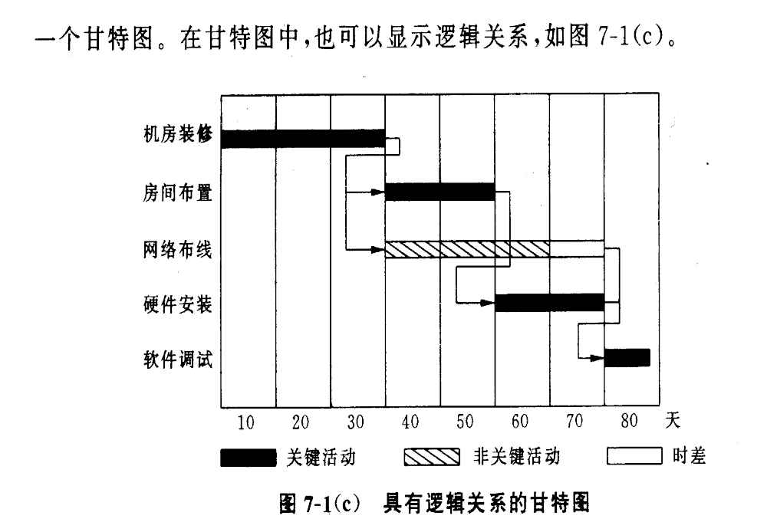

Slide 21
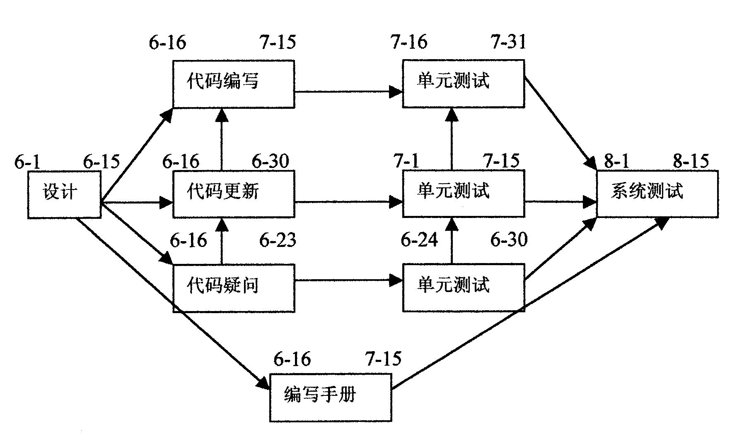
带日历的项目网络图

Slide 22

6 项目活动的持续时间（周期）估算
活动的持续时间估算是计划过程的核心。它不仅可用来设定给定活动的开始和结束时间，还可以根据其前导活动的累积持续时间计算最早开始时间，根据其后续活动的累积持续时间计算最迟结束时间。
一般来说，一个活动的周期，取决于要完成的工作量和完成工作可用的人数。

Slide 23
在实际周期计算中，还要在这个粗略的估算上加上其他一些因素，包括：非项目活动消耗掉的损失时间；兼职工作；人们完成工作时的冲突；人们完成工作时的交流沟通。
损失时间
兼职工作
冲突
交流

Slide 24
7 项目进度计划的安排
通过网络只是计算了最早和最迟时间，安排基线或预定的活动日期还必须考虑其他因素。一般有下列三种情况：
（1）按最早时间安排计划，可用于激励工作士气。
（2）按最迟时间安排计划，可用于展现用户眼中的工作进展情况；
（3）按以上两者之间的值安排计划，这样的计划或者是由于资源平衡的需要，或者是为了显示达到最好的最终结果的计划安排；

Slide 25


网络计划技术
肯定型网络计划方法
单代号网络计划
双代号网络计划
非肯定型网络计划方法
计划评审技术PERT
图形评审技术GERT

Slide 26
8 网络计划技术
8.1 绘制网络图的规则
网络图是有向图，图中不能出现回路；
活动与箭线一一对应，每项活动在网络图上必须用、也只能用连接两个节点的一根箭线表示；
两个相临节点间只允许有一条箭线直接相连，平行活动可引入虚线；
箭线必须从一个节点开始，到一个节点结束，不能从一条箭线中间引出其他箭线；

Slide 27
每个网络图必须、也只能有一个始点事项和一个终点事项；
8.2 网络时间参数计算
8.2.1 事项的时间参数计算
事项本身不占用时间，它只是表示某项工序应在某一时刻开始或结束的时间点，事项的时间参数有两个：最早开始时间、最迟结束时间。
8.2.1.1 事项的最早开始时间
这是指从该事项开始的各项工序最早可能开始工作

Slide 28
的时刻。在此时刻之前，各项工序不具备开始工作的条件，这个时刻称事项的最早开始时间，以T_{E}(i)表示。计算每个事项的最早开始时间应从网络始点事项开始，自左至右，顺着箭线的方向，逐个计算，直至网络的终点事项。网络始点事项，即网络第一个结点的最早开始时间一般为零。网络终点事项因无后续工序，所以它的开始时间也就是它的结束时间。
箭尾事项的最早开始时间加上工序的持续时间就是该箭头事项的最早开始时间，若同时有几个箭线与箭头事项相接，选其中箭尾事项最早开始时间与箭杆时间和的最大值作为箭头事项的最早开始时间。这是因为后续

Slide 29
工序必须等它前面持续时间最长的工序完工后才能开始工作。
计算公式如下：
T_{E}（i） =0
T_{E}（j）= max｛T_{E}（i）＋T(i,j)｝
( i,j)∈P
式中：P一为构成项目的全部活动集合；
T(i,j)—为活动持续时间；
T_{E}（i）—箭尾事项最早开始时间；
T_{E}（j）—箭头事项的最早开始时间。

Slide 30
8.2.1.2 事项的最迟结束时间
这是指以该事项为结束的各项工序最迟必须完成的时刻（若在此时刻不能完成势必影响后续工序的按时开始），以T_{L}(j)表示。计算每个事项的最迟结束时间应从网络终点事项开始，自右向左，逆箭线方向逐个计算，直至网络始点事项。因网络终点事项无后续工序，所以终点事项的最迟结束时间等于终点事项的最早开始时间，但如果有特定的时间要求，则以规定时间作为网络终点事项的最迟结束时间。

Slide 31
一个箭尾事项的最迟结束时间，是由它的箭头事项的最迟结束时间减去箭杆时间（作业时间）来决定的。若以此箭尾事项出发同时有几支箭，则选其中事项最迟结束时间与箭杆时间差的最小值。为什么要选择最小值作为箭尾事项的最迟结束时间呢？这是因为先行工序必须保证它的各后续工序能最早开工的需要。不然，超过此时刻，必将影响后续各工序的开工期。

Slide 32
计算公式为：
T_{L}（n）=T_{E} (n)
T_{L}（i）=min{ T_{L}（j）一T（i，j）}
（i,j）∈P
式中：P一为构成项目的全部活动集合；
T_{L}（n）—终点事项的最迟结束时间：
T_{L}（i）—箭尾事项的最迟结束时间；
T_{L}（j）—箭头事项的最迟结束时间，
T（i，j）—活动持续时间；

Slide 33
8.2.2 工序的时间参数计算
工序的时间参数有四个：即工序的最早开始时间，最早结束时间，最迟开始时间和最迟结束时间。
8.2.2.1 工序最早开始时间
一个工序必须等它紧前工序完成后才能开始，在这之前是不具备开始条件的，这个时刻称工序的最早开始时间，即紧前工序全部完成，本工序可能开始的最早时刻，以ES(i,j)表示。它的计算可以通过事项的最早开始时间来进行，也可以通过它的紧前工序最早开始时间加上作业时间来进行。它是由左向右逐个计算的。

Slide 34
用第一种方法计算：工序的最早开始时间就是它的箭尾事项的最早开始时间，其计算公式如下：
ES（i, j）＝ T_{E}（i）
用第二种方法计算, 工序的最早开始时间等于它的紧前工序的最早开始时间加上作业时间，若紧前工序有多个时，选其中最早开始时间加上作业时间之和的最大值。

Slide 35
ES（i,j）=max{ES（h, i）＋T（h, i）}
（h,i）∈P
式中：P一为构成项目的全部工序集合；
ES（i, j）—工序最早开始时间；
ES（h，i）—紧前工序最早开始时间；
T（h，i）一紧前工序作业时间；
8.2.2.2 工序最早结束时间
工序的最早结束时间就是它的最早开始时间加上本工序作业时间，以EF(i，j)表示，其计算公式如下：
EF（i，j）=ES（i，j）＋T（i，j）

Slide 36
8.2.2.3 工序最迟开始时间
一个工序，紧接其后也有一个或几个工序，在不影响整个任务按期完成的条件下，本工序有一个最迟必须开始的时刻，这个时刻称工序的最迟开始时间，以LS（i，j）表示。它的计算也和工序最早开始时间一样，可以通过箭头事项的最迟结束时间减去本作业时间来求得：也可以通过它紧后工序的最迟开始时间减去本工序作业时间来求得。它是由右向左逐个计算的。
用第一种方法计算，其计算公式如下：
LS（i，i）＝T_{L}（j）一T（i，j）

Slide 37
用第二种方法计算：工序的最迟开始时间等于它的紧后工序的最迟开始时间减去本工序作业时间，当紧后工序有多个时，选其中最迟开始时间的最小值，其计算公式如下：
LS（i，j）= min{LS（j，k）－T（i,j）}
（j,k）∈P
式中：P一为构成项目的全部工序集合；
LS（j，k）一紧后工序的最迟开始时间;
T(i,j)—为活动持续时间；

Slide 38
8.2.2.4 工序最迟结束时间
工序的最迟结束时间就是它的最迟开始时间加上完成本工序所需的时间，以LF（i，j）表示，其计算公式如下：
LF(i,j)= LS(i，j)十T(i，j)
式中：LF(i,j)——工序最迟结束时间；
LS(i，j)——工序最迟开始时间；
T(i，j)—工序作业时间；

Slide 39
8.2.3 时差和关键路线
时差是指在不影响按期完成任务的条件下，在工作过程中可以灵活机动使用的一段时间，时差又称机动时间或宽裕时间。计算和利用时差是网络计划技术中的一个重要问题，它为计划进度的安排提供了选择的可能性。利用时差可以进一步挖掘潜力，求得计划安排和资源分配的合理方案。
8.2.3.1 工序总时差
某一项工序的完工期，可以推迟一定时间而不致于影响整个计划任务的总完工期，这样的时间称工序的总

Slide 40
时差，以TF(i, j)表示，其计算公式如下：
TF(i, j)=LS(i, j)- ES(i,j)
式中：TF(i, j)一工序总时差；
LS(i, j) 一工序最迟开始时间，
ES(i,j) 一工序最早开始时间。
或 TF（i，j）＝LF（i，j）一EF（i,j）
式中： LF（i，j）—工序最迟结束时间，
EF（i，j）一工序最早结束时间。

Slide 41
工序总时差是以不影响整个计划任务的完工时间为其前提条件的，它可以储存在该线路之中，并将本工序的一部分或全部机动时间转让给其它工序利用。当某工序占用了这部分机动时间后，作业线路上的其它工序就不能再加以利用了，总时差是工序时差中机动时间最长的一种时差，它包括该工序的单时差和干扰时差。
8.2.3.2 工序单时差
单时差是指在不影响紧后工序最早开工期的条件下，工序完工期的机动时间，以FF（i，i）表示。

Slide 42
计算公式如下：
FF（i，j）＝ES（j，k）一EF（i,j）
式中： ES（j，k）—紧后工序最早开工时间；
EF（i, j）—本工序最早结束时间；
工序单时差是以不影响紧后工序在最早时间开工为其前提条件的，它只能在本工序加以利用，不能转让给其它工序利用，本工序如果要利用时差，首先要利用单时差，不够时再考虑利用总时差中的其它部分。

Slide 43
8.2.3.3 关键路线
确定关键路线的方法有多种，下面介绍用计算时差法确定关键路线。这种方法是通过工序总时差的计算，找出总时差为零的工序，此工序即为关键工序，。然后把关键工序连接起来，就是关键路线。关键路线要用双前线或粗线标明，以资醒目。关键路线上总的持续时间就是工程的总工期。
掌握和控制关键路线是网络计划技术的精华。在关键路线上如果各工序的作业时间提前或延迟一天，则整个计划任务的完工日期就要相应地提前或延迟一天。

Slide 44
因此，要缩短工程的建设周期，迅速发挥投资效果，就必须抓住关键路线，从缩短关键路线的持续时间着手。
关键路线是在一定条件下形成的，不是固定不变的，关键路线和非关键路线有时是互相转化的。因此，在制定网络计划时要以发展的、动态的观点来看待关键路线，在网络图中，有时可能出现多条关键路线，关键路线越多，表明各项工序的周期都很紧张，要求必须加强管理，严格控制，以保证计划任务的按期完成。

Slide 45
8.2.3.4 线路时差
线路时差就是关键路线与某非关键路线的持续时间之差。线路时差越大，说明该线路同关键路线相比，所需的作业时间越短，时间上的潜力越大。由于工序总时差可以储存在一条线路中为各工序所共用。因此，线路时差并不等于该线路上各工序总时差之和，而只能等于该线路上各工序单时差之和。如果该线路上有关键结点，则线路时差等于以关键结点分段的各段中最大的工序总时差之和。
计算线路时差可以更好地了解网络图中各条线路在

Slide 46
时间上的轻重缓急程度，使生产的领导者心中有数，必要时利用线路时差，抽调非关键路线上的人力、物力，以确保关键路线的如期实现。
8.2.4 网络参数的计算方法
网络参数的计算方法可采用手算或电算，手算方法有图算法、表算法和矩阵法三种。一般来说，图算法只适用于20个结点以下的简单网络图；表算法适用于50个结点以下的网络图：矩阵法适用于200个结点以下的工程网络图。
例如有一个网络图，其结构与所需时间如图所示：

Slide 47
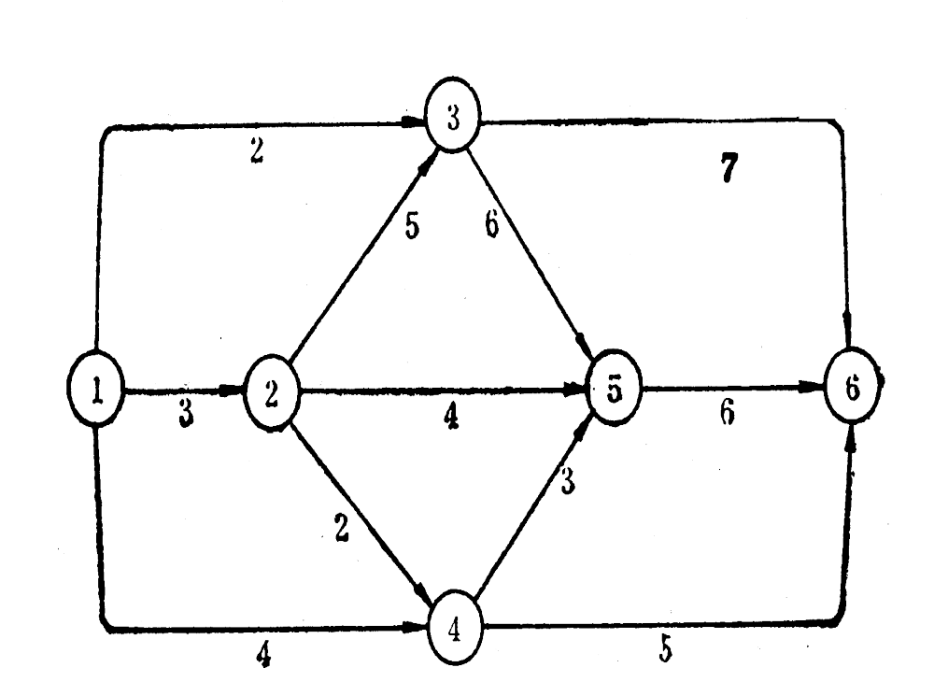

Slide 48
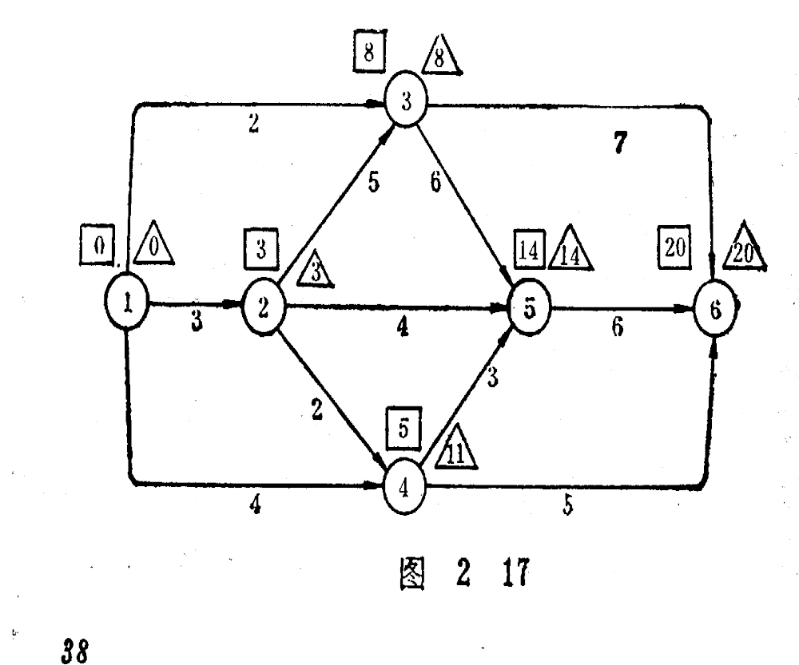
事件时间参数的计算

Slide 49
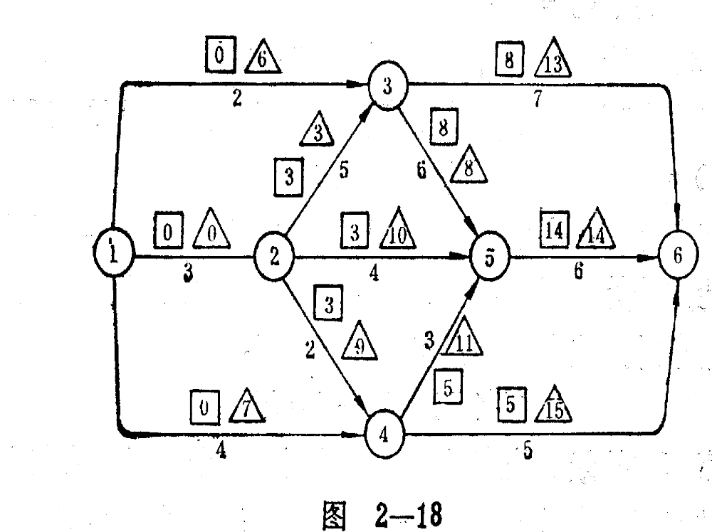
工序时间参数的计算

Slide 50
矩阵法计算，归纳起来为：
顺向计算，先行后列，列中选大；
逆向计算，先列后行，行中选小；
同一列中，上减为总，下减为单。

Slide 51
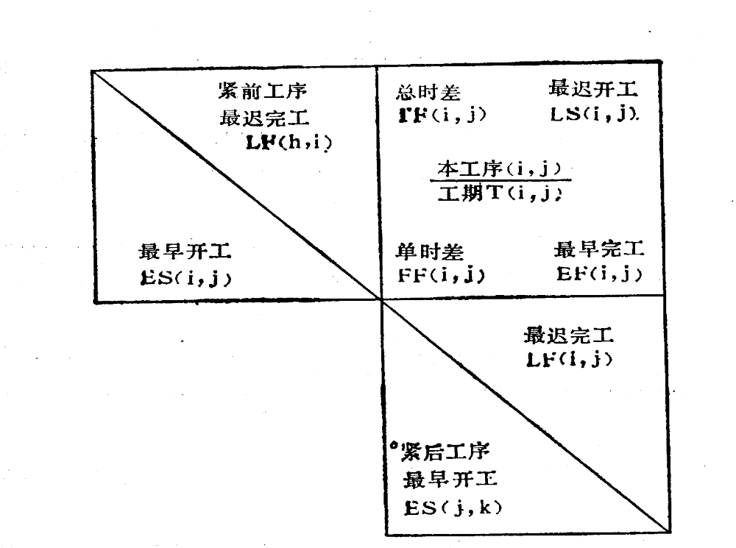

Slide 52
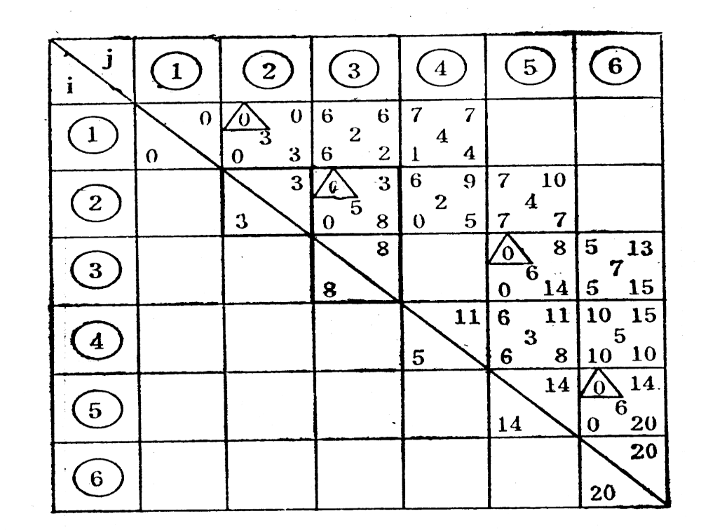

Slide 53
项目进度优化
1 时间优化
初始网络计划图的关键路线长度，如果小于或大于规定的完工期限，应对网络图进行调整，即对网络图进行时间优化。当关键路线的长度小于规定的工期时，意味着各工序的机动时间还可以增加，它可用来增加某些关键工序的延续时间，从而可使资源需要量的峰值降低，并减少单位时间资源需要的强度，以降低工程费用。

Slide 54
比较常见的情况是关键路线的长度大于规定的期限，所以时间优化的主要方向是缩短处于关键路线上各工序的完工时间，其主要措施有：
（1）采取组织措施增加关键工序的人力、物力投入。如改一班作业为二班或三班作业，改单机作业为多机作业，采取适当的技术组织措施、提高效率。
（2）采用新设备、新工艺，提高效率。
（3）在关键工序上采用平行作业和交叉作业。
（4）在非关键路线的一些有机动时间的工序中挖潜，从其中抽出一些人力、物力支援关键工序，这样既可

Slide 55
使关键工序提前完工，又不会影响本工序的按时完工。在缩短关键路线的总工期时，非关键路线可能上升为关键路线。所以在调整时也要注意非关键路线的时差，注意是否有新的关键路线出现。
在采取各种措施缩短工期的过程中，可能出现几种都满足规定工期的不同方案，这时应通过技术经济比较来选优。如果采取各种措施后，新得到的工期仍然大于规定的期限，则应报请上级有关机构，要求合理的改动规定的期限，并根据实际情况提出关于合理工期的建议。

Slide 56
2 时间—资源优化
在进行初始网络图的时间优化时，往往是从完成项目所需要的资源不受限制这一条件出发的。但实践中的项目很多都不能满足这一条件：
不受人力、设备、动力、材料、资金等条件限制的大型项目是不存在的，很多情况下由于资源不能满足“峰值”的需要而不得不使某些工序推迟；
初始工序流线图所需要的各种资源在时间上的分布往往极不均匀，因而给项目的进行造成困难，并增加成本，所以要对网络图进行时间一资源优化；

Slide 57
我们以劳动力平衡为例来说明进行时间一资源优化的方法：
某项目的网络图如图3-1所示，各工序所需要的工人数标在箭杆上方的括号内，箭杆下方的数字表示完成该工序所需要的时间，该网络图的关键线路①—③—④—⑥的长度是16天。
为了对该网络图进行时间一资源优化，首先编制线条日历图，如图3-2所示。图中标有日历坐标，并将原计划网络图中，完成各项工序的所需时间按最早可能开工时间用线条绘于该日历图上，线条上方所标的数字为该工序每日所需的劳动力数。

Slide 58
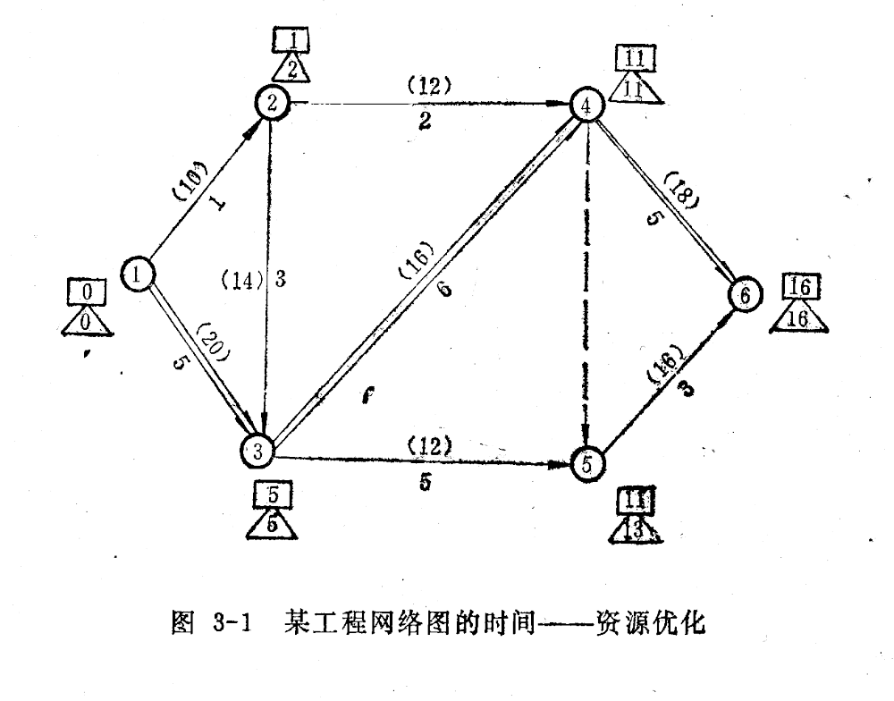

Slide 59
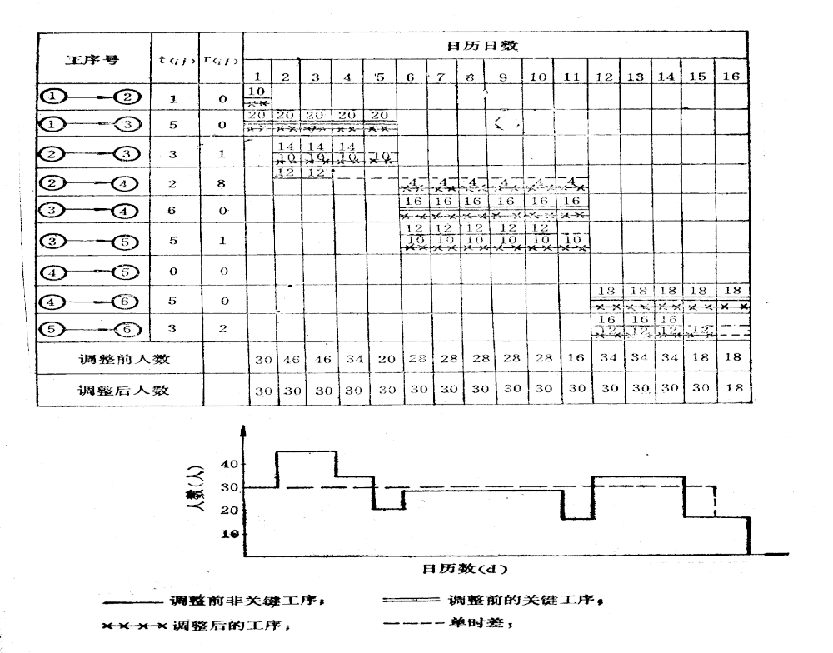

Slide 60
从图中可以看出，初始方案每天所需的工人人数有很大波动：最多时达46人，最少时仅为16人，从均衡使用劳动力的观点看，是不能令人满意的，因此需要 对网络图进行时间—资源优化。优化时的劳动力需要量可通过网络图中提供的资料预先进行估计， 本工程所需要的劳动力数估计为30人，并根据这30名工人的工作要连续、均衡，对前述初始网络图进行优化。优化的方法是利用非关键工序上的单时差，延长某些工序的操作时间，或在其单时差范围内前后移动其开工和完工时间，使其劳动力的需要量连续、均衡。

Slide 61
具体调整过程如下：
工序②一③的时差为一天，可将其工作时间延长一天，改为4天完工，则每天所需的工人数可以由4人降低到：14×3/4=10。
工序②一④的时差为8天，可将工作时间从两天延长为6天，则每天所需的工人数可以从12人降低为4人。为避免前期用人过于集中，将其开工时间向后推迟4天。
工序③一⑤的时差为一天，将其工作时间从5天延长为6天，工人的人数可以从12人减至10人。

Slide 62
工序⑤—⑥的时差为两天，将其工作时间从3天延长到4天、工人的人数可以从16人减到12人。
经上述调整，该项目每日所需工人数均衡地稳定在30人以上，只有最后一天减为18人。重新绘制优化后的网络图，如图3.3所示。并对新网络图进行时间参数计算，计算表明经优化后的网络图有两条关键线路。即①一②一③一④一⑥和①一③一④一⑥ ，其总工期为16天，保证了按原定工期完工，同时也平衡了劳动力的需要量。

Slide 63
初始网络图关键线路上工序②一③的工作量为3 × 14＝42人班，优化后改为4 × 10＝40人班完成。所以，对这一工序需要采取措施，使劳动生产率提高5%(2/40) 才能完成任务。
另外，也可采用横道网络图方法经“削峰补谷”法平衡资源。

Slide 64
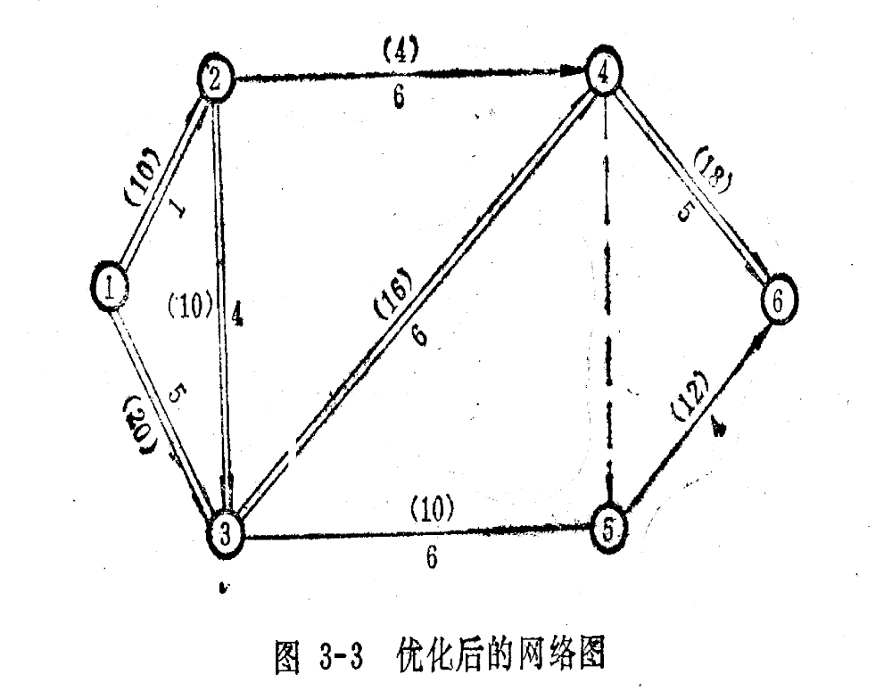

Slide 65
3 时间—成本优化
实施任何一个项目都要注意经济效果，既要使项目在规定的期限内完成，又要使其成本最低，这就是时间成本—优化问题。
一般来说，完成整个项目的总费用是由直接费用和间接费用两部分组成的。通常为了使工期比正常工期缩短，总要采取一些技术上或组织上的措施，如采用新技术、新工艺、增加设备和人员等。所以当工期比正常工期缩短时，其直接费用是要增加的，而间接费用却随着工期的缩短而减少，如图3.4所示。总费用

Slide 66
曲线③是由直接费用曲线①和间接费用曲线② 叠加而成的，它上边的最低点（B点）是完成整个工程的最优工期。通常的间接费用同工期成线性关系，因此要得到总费用曲线③，主要是要得到直接费用与工程完工期之间的关系曲线①。要得到整个项目直接费用与完工期的关系曲线，首先得从每道工序谈起，对于每道工序也应有一条直接费用与完工期的关系曲线。图3.5是某工序的直接费用与完工期的关系曲线，为计算方便，假定这条曲线在一定的范围内是线性关系（即直线关系）并用“ t_{n(i,j)}”表示工序i-j的正常工期；用符号S_{n(i,j)}表示此时的直接费用。

Slide 67
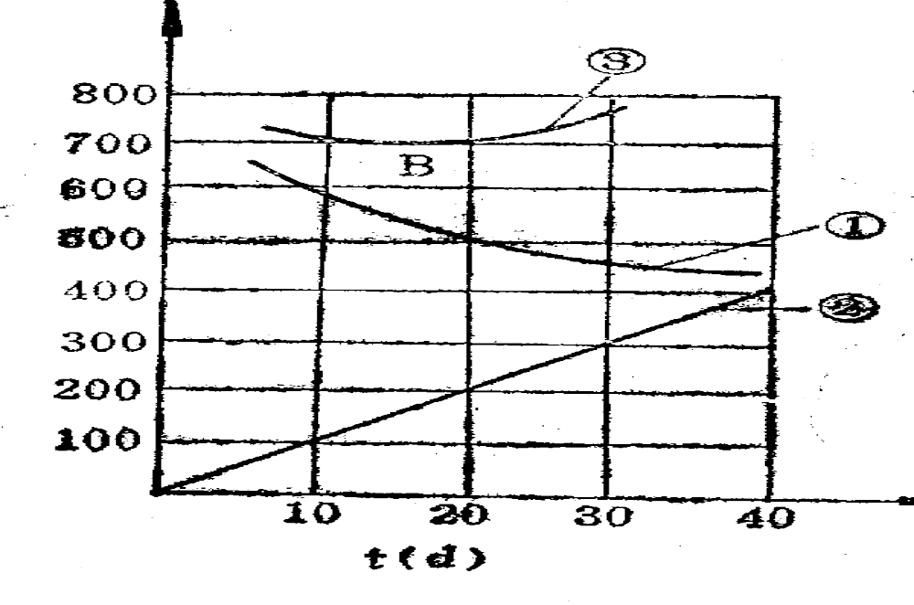
图3.4 项目费用曲线图

Slide 68
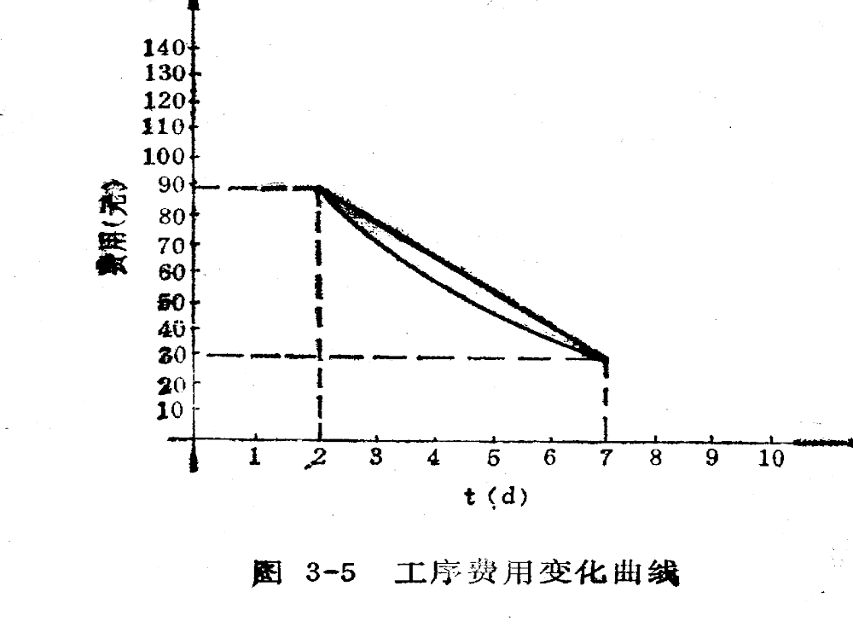

Slide 69
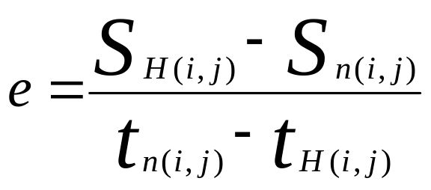
把（i,j）工序时间在允许范围内缩至最短称为特急工期，用t_{H(i,j) ,}表示，其相应的直接费用称为特急费用，用S_{H(i,j)}表示。工期每缩短一个单位时间的费用（即直接费用的增长值） e可按下式计算：
e称为线性增长系数，其含义是比正常工期每缩短一天多支付多少直接费用。在图3.5中，e等于12元／天。显然不同工序的线性增长系数是不同的：

Slide 70
图3.6是一个标有时间和费用的网络图，箭杆左上方标的数字是该工序的正常费用（单位：千元），左下方是正常工期，右上方括弧内是特急费用，右下方括弧内是特急工期。现以该网络图为例简述时间—成本的优化过程：
第一步：用表格法计算正常工期和特急工期时整个网络图的 时间参数，其结果列入表3.1和表3.2。从表3.3中看出，正常工作时完成整个工程的工期为96天，费用为54000元；特急工作时，完成整个工程的工期为58天，费用为61000元。根据所给条件，若各工序的工期在正常工期和特急工期之间变化，那么其费用也

Slide 71
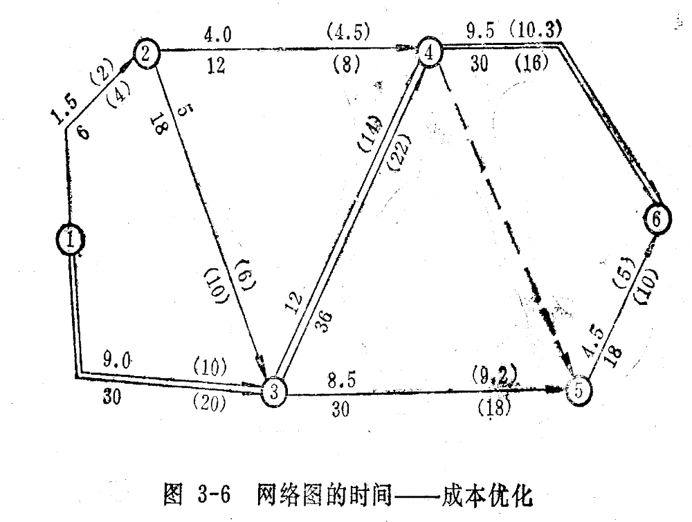

Slide 72
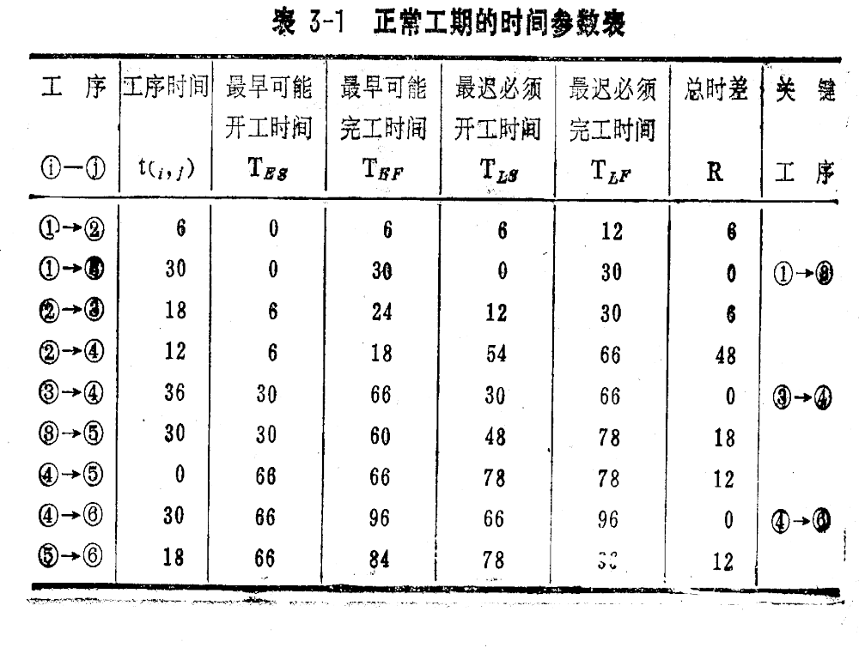

Slide 73
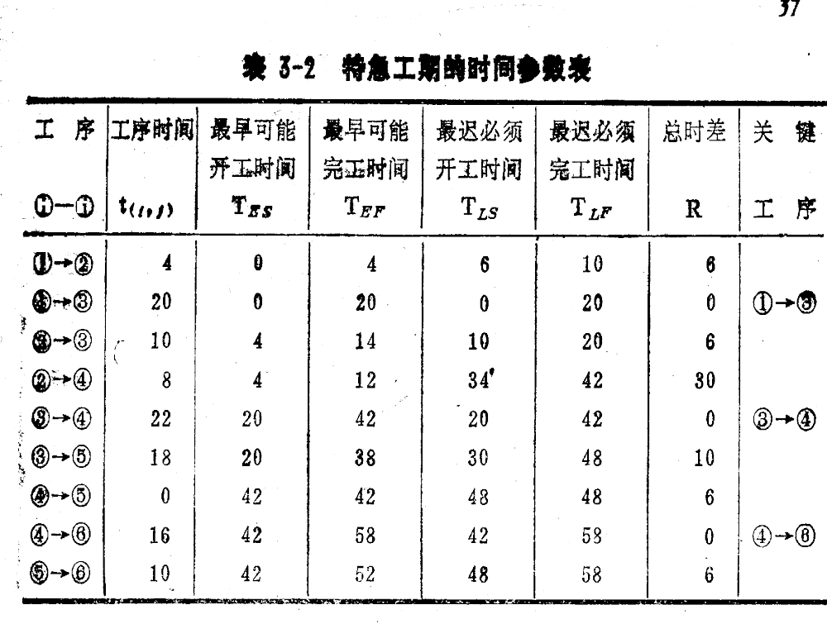

Slide 74
在正常费用和特急费用之间变化。要想使整个工程的完工期从96天缩短到58天, 显然没必要一定要将各工序都缩短到特急期限，因为在非关键路线上有时差可以利用。处于非关键路线上的工序有些可以缩短一些（当时差较小时），有的可以不缩短工期（当时差较大时），同样可以达到把总工期缩短到58天的目标，减少特急费用。
在研究缩短哪些工序的工期最有利时，应选择那些既能缩短总工期又不使直接费用增加太多的工序，因此，所选择的最有利工序首先是关键工序，其次是选择那些线性增长系数e值最小的工序，这样可使直接

Slide 75
费用增加最少。
第二步：计算各工序线性增长系数e，其计算结果见表3-3。
第三步：根据要求首先选择关键线路上最有利的工序缩短其工期，并计算所需要的直接费用。这是一个多次迭代的过程，每迭代一次就得出图3-13中曲线上的一个点。经多次迭代，得到一系列的点，把这些点连成一条曲线，就是我们所要求的直接费用与工期的关系曲线。

Slide 76
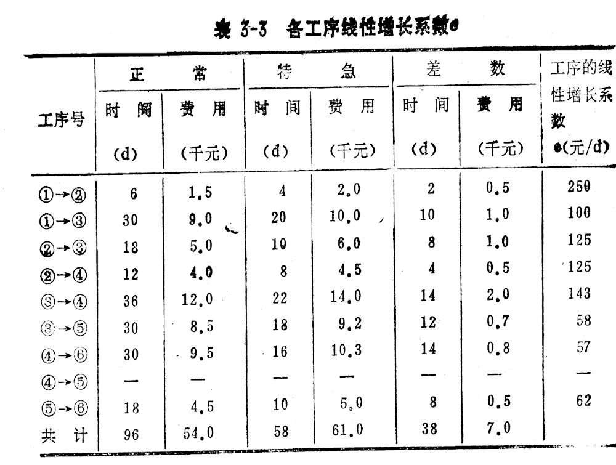

Slide 77
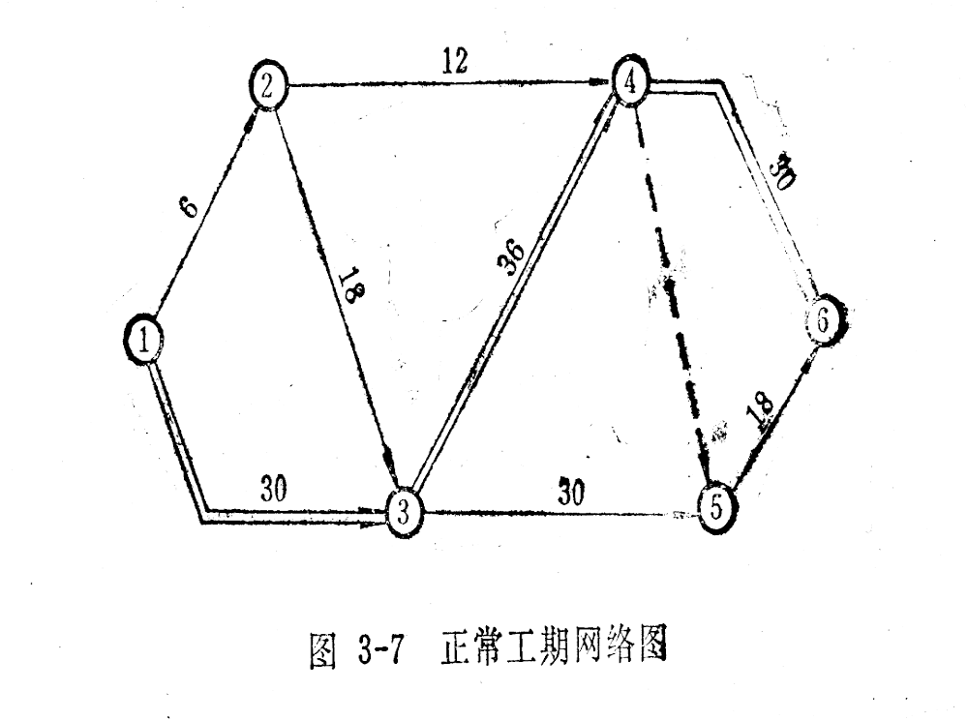

Slide 78
在本例的时间—成本优化过程中，需要经过六次迭代：
第一次迭代：从正常工作的网络图开始，其关键路线上的工序是①一③，③一④，④一⑥如图3-7所示。
由表3-3可知，①一③，③一④，④一⑥工序中④一⑥的e值最小（e＝57元/d），所以④一⑥工序为有利工序，把它的工期缩短到特急工期16天，其网络图见图3-8。

Slide 79
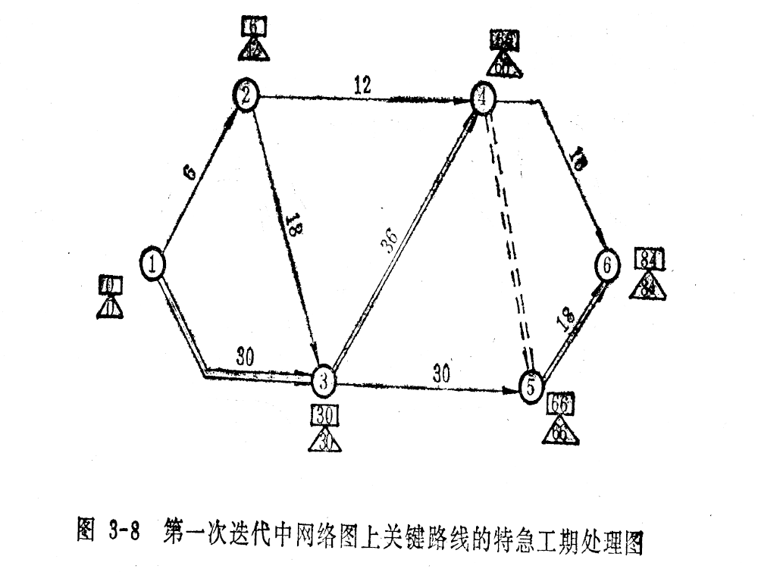

Slide 80
网络图3-8的关键工序是①—③，③—④，④—⑤、⑤一⑥， 总工期为84天。④—⑥转化为非关键工序，其总工期并没有因为工序④—⑥缩短14天而也减少14天，由于⑤—⑥工序的限制，实际总工期只缩短了96-84=12（天）；因此工序④—⑥只缩短12天就可以了， 则该工序时间t ₄₋₆＝30-12＝18（天），这样就得到第一次迭代后的网络图（图3-9）和它的时间参数表（表3-4）。

Slide 81
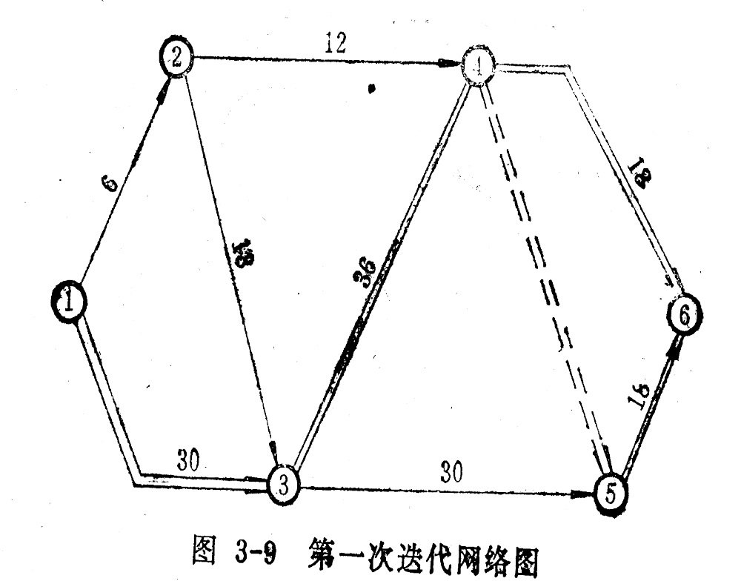

Slide 82
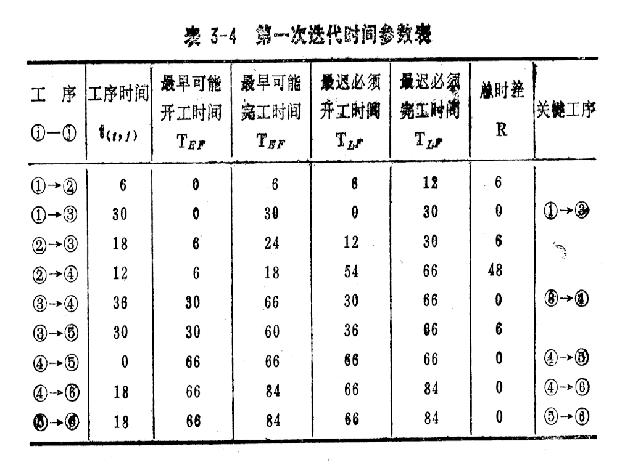

Slide 83
第二次迭代：网络图3-9中有两条关键路线， ①—③—④—⑥ 和 ①—③—④—⑤—⑥ 。尽管工序④一⑥的e值最小，但仅缩短工序④一⑥的工期并不能使总工期缩短，而要同时缩短工序④—⑥和另一关键路线上e值最小的⑤—⑥两道工序才能使总工期缩短，这样e=e ₄₋₆+e ₅₋₆=57+62=119（元／天）。若缩短工序①—③的时间，有e ₁₋₃=100(元/天) ＜e ₄₋₆+e _{5-6，}在经济上更为合理，因此把工序①—③的时间缩短到特急工期20天，得到新网络图3-10。

Slide 84
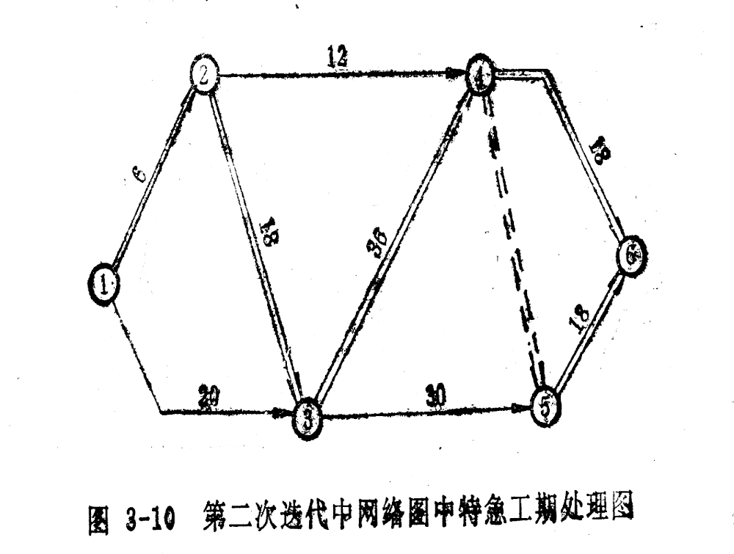

Slide 85
网络图3-10比网络图3-9的总工期只缩短6天，因此①—③工序只缩短6天就可以了(多缩短工期只会出现新的关键路线，对总工期不起作用)。所以工序①—③的延续时间t ₁₋₃应为30-6=24天，这样就得到网络图3-11。
在第二次迭代基础上进行第三次迭代，其方法与第一、二次迭代相似，如此进行下去直到总工期缩短到58天为止。本例需迭代6次方可完成，网络计划图3-12就是第6次迭代的结果，图中箭杆上方带圈的数字表示该工序的工期已达到特急工期。

Slide 86
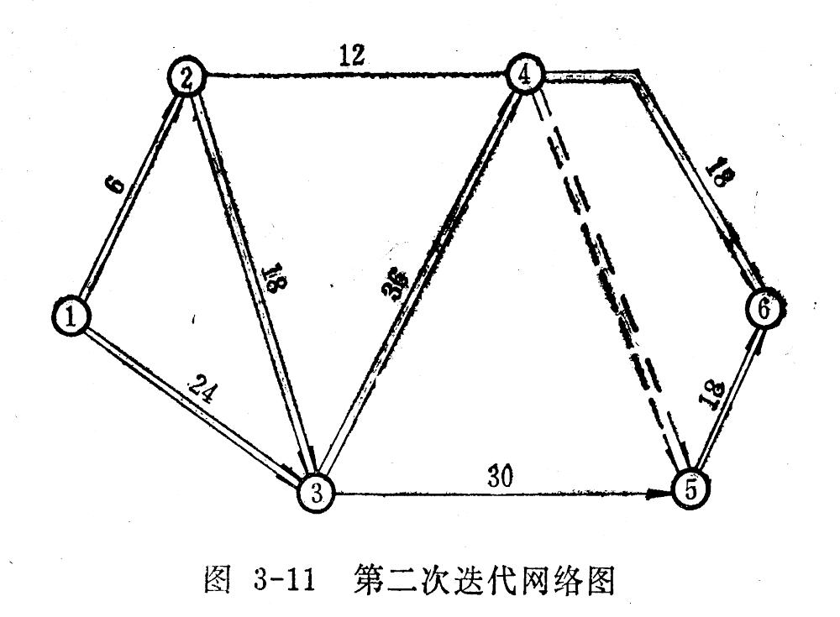

Slide 87
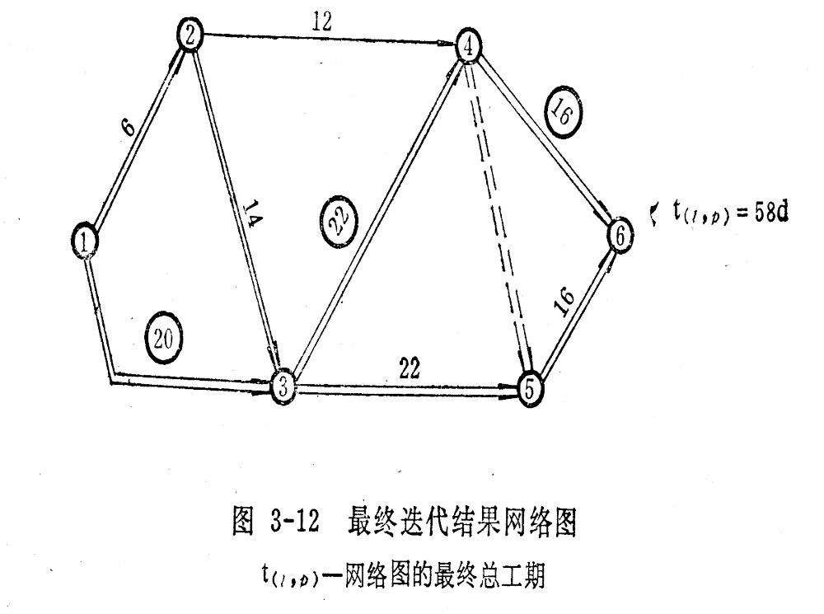

Slide 88
把6次迭代所用的参数及结果列于表3-5中，然后根据这些结果绘制直接费用与时间的关系曲线图（图3-13）。
如果仅从缩短时间来考虑，把各工序均缩至特急工期，即采用如图3-14所示的网络图，可以把总工期缩至58天，但其直接费用为61000元（见表3-3），显然不是最优方案。而经上述优化后的方案其直接费用为58888元，节约了2122元。所以经6次迭代所得的网络图，才是按时间—成本优化了的网络图。

Slide 89
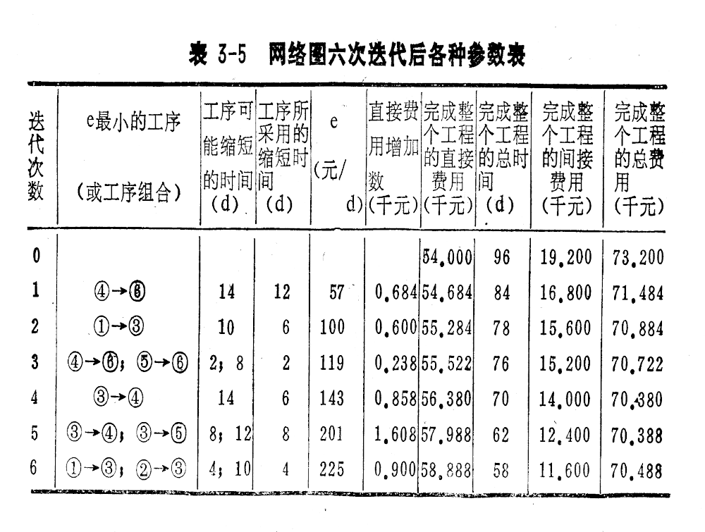

Slide 90
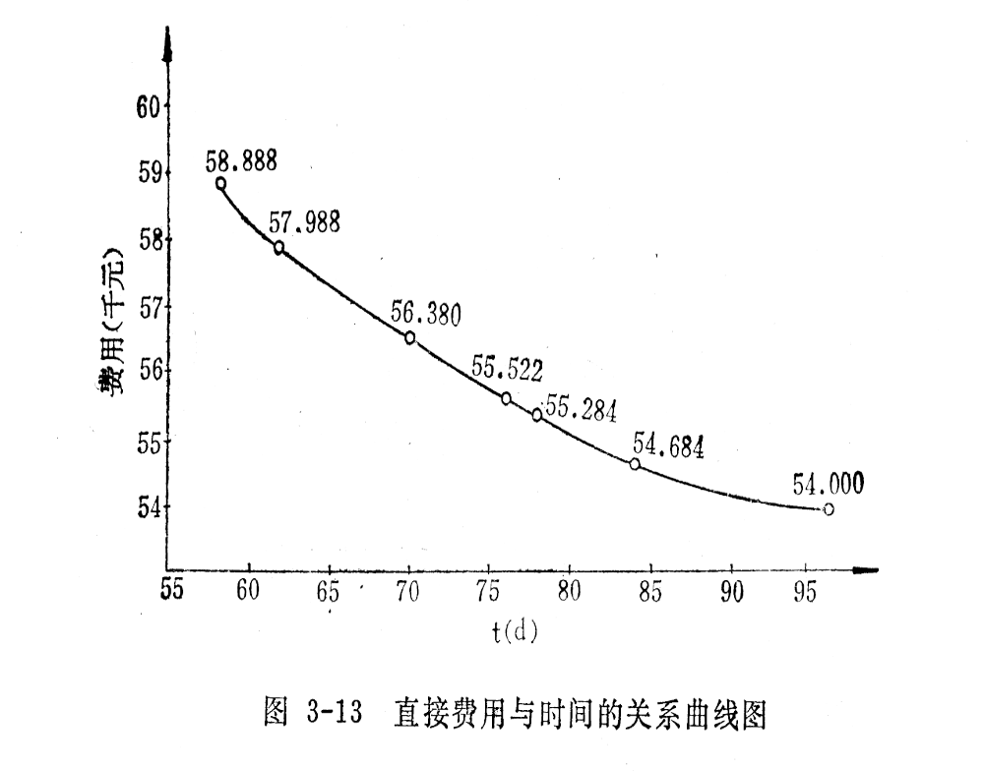

Slide 91
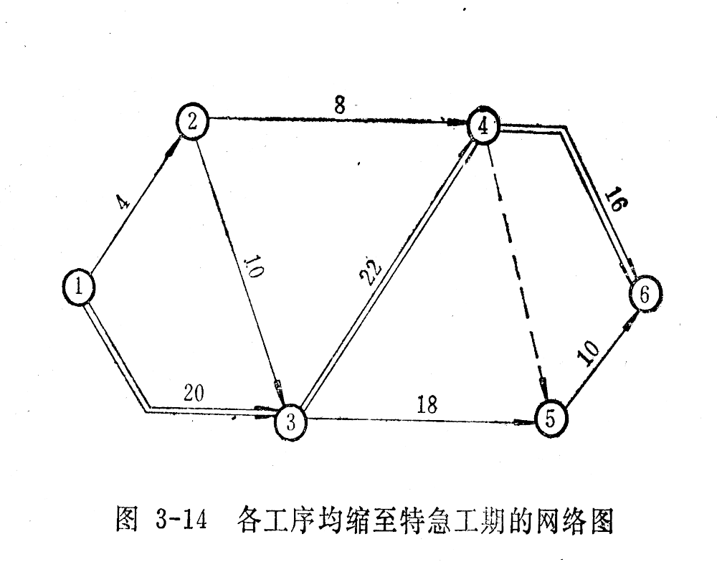

Slide 92
项目的总费用是由直接费用和间接费用两个部分组成的，因此要求最优工期，还必须考虑间接费用，通常间接费用和工期成正比增加，即成线性关系。若该项目每天的间接费用为200元，把间接费用线及图3-13的直接费用时间关系曲线绘制在图3-15上（两者的时间坐标与费用坐标相同）。把直接费用、间接费用在时间轴上的对应点叠加起来，填入表3-5，并在图3-15上显示，则得出项目总费用与总工期的关系曲线，即时间—成本曲线。在该曲线上可求得按时间—成本优化的最优工期（对应于总费用最低点的时间），本例中最优工期为70天。

Slide 93
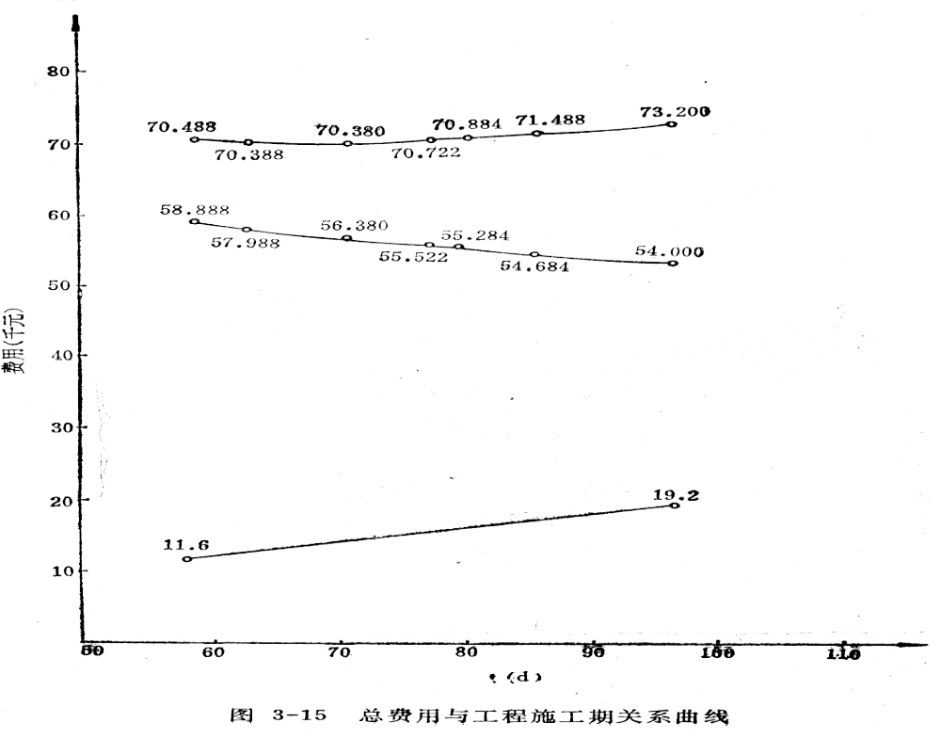

Slide 94

每个项目都有与其相适应的成本曲线，当按最优工期完成项目时，它的总成本最低。

